Slide 1
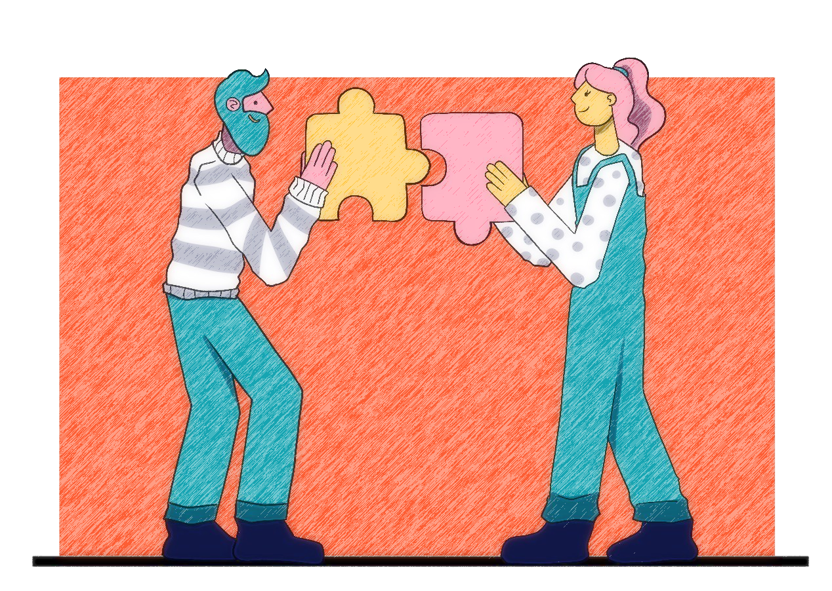
VolunTier
Proyecto realizado por Laura Lucena Buendia

Slide 2
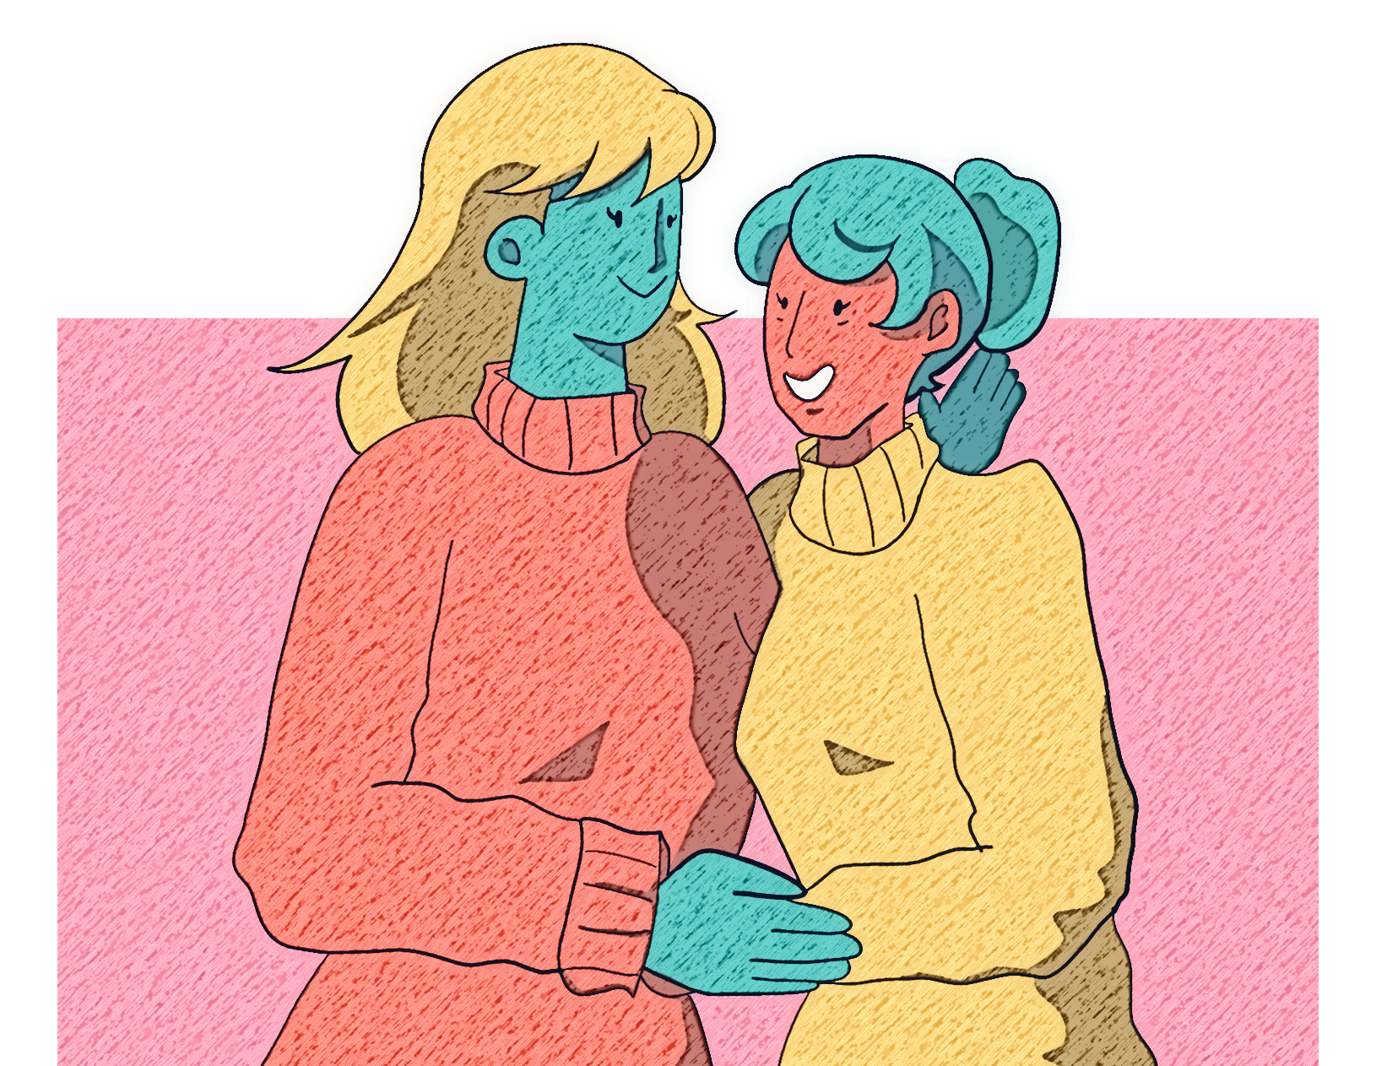
CARACTERÍSTICAS
Aplicación sencilla pero robusta.
Intentado cubrir mayor parte de necesidades pobles de personas que lo requieran
Diseño sencillo y agradable.
Realizado con tecnologías Web y frameWorks para llegar a más personas

Slide 3

Proyecto bastante grande
10 Componentes.
25 Páginas. Customizadas a través de un servicio dependiendo del tipo de usuario .
Uso de diversas librerías: MapBox, cityGPS, Angular Material, Firebase

Slide 4
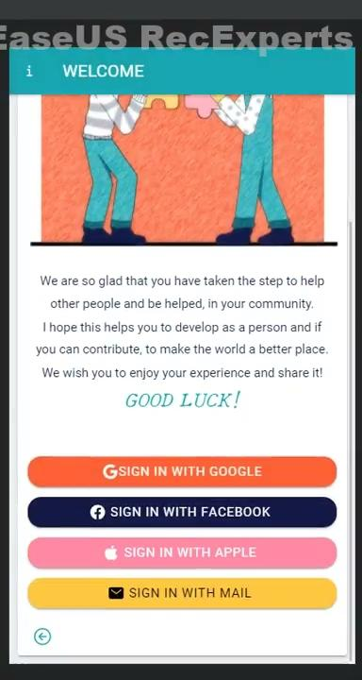
Login
Autenticación implementada con Firebase a través de distintas plataformas para comodidad de los usuarios.
Uso de directivas y templates para una página dinámica

